Slide 1
거대언어모델 기반 3D CAD 생성
입력 모달리티별 생성 성능 비교 실험
인공지능응용연구실 :: 한국원자력연구원 (KAERI) 장영아 jya03@kaeri.re.kr
01

Slide 2
목차
01
실험 설계
p.03
핵심 질문 & 입력 모달리티
02
생성 파이프라인
p.04
LLM → replicad → OCCT
03
유효 생성률 결과
p.05
텍스트 / 이미지 / 벡터
04
정확도 (Voxel IoU) 결과
p.06
난이도별 비교
05
결과 해석
p.07
2D → 3D 전이
02

Slide 3
실 험 설 계
이번 주 실험
핵심 질문 : 2D에서 확인된 입력 모달리티 순서(벡터 > 이미지 > 텍스트)가 3D 형상 생성에서도 유지되는가?
C A S E S E T U P
모델
gemini-flash-latest (무료)
세 입력 모달리티 (동일 base 텍스트 공유)
데이터
freecad_20_selected · 20개
텍스트 — 부품 설명 문장만 이미지 — 등각 렌더 PNG 벡터 — TechDraw 정투영 SVG
파이프라인
single (1-shot, 복구 없음)
주 지표
Voxel IoU (2D IoU 대응)
정답
각 부품 STEP (GT)
난이도
easy 8 / medium 9 / hard 3
정보 밀도: 텍스트 < 이미지 < 벡터
규모
20 부품 × 3 모달리티 = 60
03

Slide 4
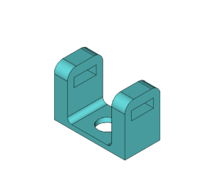
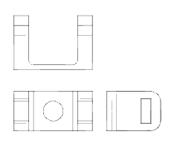
실 험 설 계
입력 모달리티 3종 — 같은 부품, 다른 입력
예시 부품 : U-bracket (easy)
텍스트
이미지 (등각 PNG)
벡터 (TechDraw SVG)
"U-bracket;
through hole;
symmetric"
부품 설명 문장만.
치수·비율·형상 세부는 없음.
정보 밀도: 텍스트(성김) < 이미지(등각 1뷰) < 벡터(정투영 다뷰 + 정밀 라인). 단, 3D에서 벡터는 2D 도면을 3D로 역산해야 함.
04

Slide 5
E x p : 생 성 안 정 성
입력 모달리티별 유효 생성률
모달리티
유효
easy
medium
hard
텍스트
75% (15/20)
7/8
6/9
2/3
이미지
85% (17/20)
7/8
8/9
2/3
벡터
95% (19/20)
8/8
9/9
2/3
05

Slide 6
E x p : 형 상 정 확 도
IoU Intersection over Union
입력 모달리티별 정확도 (Voxel IoU)
모달리티
평균IoU
uncond.
easy
med
hard
텍스트
0.145
0.109
0.187
0.143
0.002
이미지
0.181
0.154
0.206
0.181
0.098
벡터
0.309
0.294
0.325
0.327
0.163
06

Slide 7
결 과 해 석
2D → 3D 전이
H1 (순서 전이) ✅ 지지
H2 (이미지 역전) ❌ 기각
text < image < vector 순서가 유효율·IoU 모두에서 재현됨. 2D 국기 결과가 3D 기계부품에서도 유지.
벡터가 3D 정투영 역산 실패로 무너질 것으로 예상했으나, 그대로 최고 성능 유지. 예상 반박.
H3 (난이도) ✅ 지지
한계 (절대값 낮음)
난이도↑일수록 전 모달리티 급락. 특히 hard에서 텍스트 IoU 0.002로 사실상 붕괴, 벡터가 그나마 버팀.
회전 미정렬 voxel IoU가 정확한 형상도 낮게 매김(예: 눈으로 맞는 vector도 0.41) + 무료 모델 + 단일 seed.
07

Slide 8
감사합니다.
장영아 jya03@kaeri.re.kr
09

